Slide 1


HỆ THỐNG Truyền TIN
CẢNH BÁO CHÁY NHANH

Slide 2
GIỚI THIỆU CÔNG TY
Công ty cổ phần hệ thống AIoT
AIoT là công ty tiên phong trong lĩnh vực công nghệ được thành lập trong bối cảnh Việt Nam đang đẩy mạnh ứng dụng và phát triển khoa học, công nghệ để chủ động tham gia cuộc Cách mạng công nghiệp 4.0. Với nhân lực chính của công ty là những kỹ sư trẻ, năng động, được đào tạo bởi những trường Đại học danh tiếng tại Việt Nam, có nền tảng kiến thức và trình độ chuyên môn cao, giàu đam mê sáng tạo, cùng với những chuyên gia có kinh nghiệm lâu năm và có kiến thức sâu rộng về điện – điện tử, công nghệ thông tin và các công nghệ mới, AIoT là một trong những công ty tiên phong trong nghiên cứu, thiết kế và chế tạo máy tính,các sản phẩm nhúng, và các nền tảng cho xử lý tại biên, IoT ở Việt Nam.
Office | Địa chỉ: Số 40 Lô 4, Khu VP TW Đảng, Trịnh Văn Bô, Phường Xuân Phương, Quận Nam Từ Liêm, Thành phố Hà Nội, Việt Nam
Tel | 0839799889/ 0896886114
Website Email | https://aiots.vn/ https://baochaynhanh.com/ hoanle@aiots.vn

Slide 3
MỤC LỤC
TỔNG QUAN
CƠ SỞ PHÁP LÝ
GIẢI PHÁP CÔNG NGHỆ
GIẢI PHÁP QUẢN LÝ PHÒNG CHÁY, CHỮA CHÁY
GIẢI PHÁP CẢNH BÁO CHÁY NHANH
PHƯƠNG ÁN TRIỂN KHAI

Slide 4
1. TỔNG QUAN
CÁC VẤN ĐỀ HIỆN NAY
Với tốc độ đô thị hoá, hiện đại hóa ngày càng nhanh, cơ sở hạ tầng phát triển mạnh cùng với tác động tiêu cực của biến đổi khí hậu, tiềm ẩn các nguy cơ cháy nổ lớn gây thiệt hại về người và tài sản đối với các cơ quan, doanh nghiệp, các chung cư, trung tâm thương mại, cơ sở kinh doanh, hộ gia đình …
Cơ sở dữ liệu về phòng cháy, chữa cháy của cơ sở chưa được chủ động cập nhật thường xuyên cho Cơ quan PCCC vì vậy dẫn đến gặp rất nghiều khó khăn trong quá trình chữa cháy, cứu nạn, cứu hộ.
Cơ sở dữ liệu về phòng cháy, chữa cháy, gồm: Thông tin báo sự cố (cháy, tai nạn; báo lỗi của hệ thống, thiết bị báo cháy), tình trạng hoạt động của hệ thống phòng cháy, chữa cháy và các hệ thống kỹ thuật có liên quan đến phòng cháy, chữa cháy tại cơ sở; đặc điểm của cơ sở có liên quan đến công tác phòng cháy, chữa cháy và cứu nạn, cứu hộ; lực lượng, phương tiện, hệ thống giao thông, nguồn nước phục vụ hoạt động phòng cháy, chữa cháy và cứu nạn, cứu hộ của cơ sở; công tác kiểm tra, xử lý vi phạm về phòng cháy, chữa cháy và cứu nạn, cứu hộ; việc thực hiện quy định về phòng cháy, chữa cháy trong đầu tư xây dựng; phương án chữa cháy, phương án cứu nạn, cứu hộ; tình hình cháy, nổ, sự cố, tai nạn của cơ sở; những thay đổi của cơ sở có liên quan đến công tác phòng cháy, chữa cháy và cứu nạn, cứu hộ; các thông tin khác có liên quan đến hoạt động phòng cháy, chữa cháy và cứu nạn, cứu hộ của cơ sở.

Slide 5
1. TỔNG QUAN
CÁC VẤN ĐỀ HIỆN NAY
Bên cạnh đó ngành PCCC cũng đang đối mặt với nhiều vấn đề thực tế trong công tác PCCC như sau:
Chưa có sự tích hợp liên thông với cơ quan chức năng.
Chưa có sự giám sát hệ thống, không tự cảnh báo cháy cho nhiều người tại các địa điểm khác nhau .
Không kiểm soát được hệ thống báo cháy có hoạt động hay ngừng hoạt động.
Chỉ báo tại chỗ, chưa liên kết hệ thống để cảnh báo bằng các phương thức: Gọi điện, tin nhắn SMS, thông báo trên app và Web
Chưa tự động gửi cảnh báo tức thời đến cơ quan chức năng để xác minh, xử lý nguy cơ cháy, bảo vệ con người và tài sản.
Chưa có hệ thống lưu trữ lịch sử thiết bị.

Slide 6
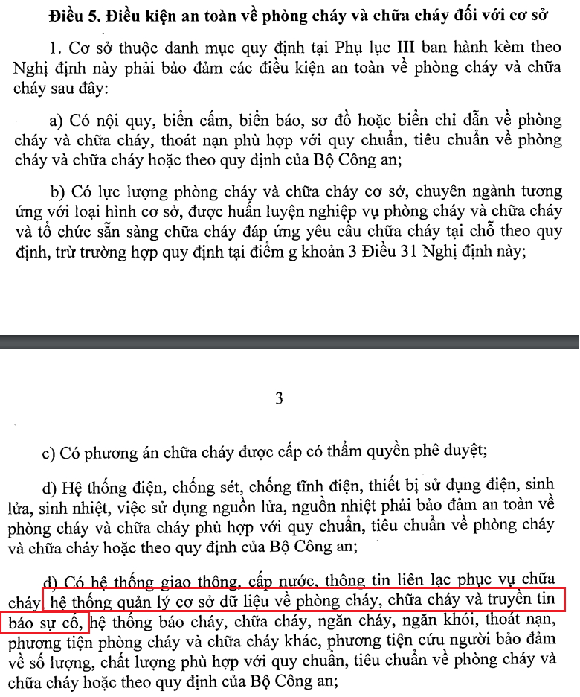
2. CƠ SỞ PHÁP LÝ
Nghị định 136/2020/NĐ-CP ngày 24/11/2020 của Chính phủ có quy định việc lắp đặt thiết bị truyền tin cảnh báo cháy nhanh tại các Cơ sở thuộc diện quản lý về PCCC
Theo điểm đ, khoản 1. Điều 5 yêu cầu 21 loại hình công trình: Trụ sở cơ quan nhà nước cấp huyện, chung cư, trường học, bệnh viện, nhà hát, siêu thị, khách sạn,… nằm trong danh sách cơ quan Công an quản lý phải đảm bảo điều kiện an toàn về phòng cháy chữa cháy. Các cơ sở, công trình này phải có hệ thống quản lý dữ liệu về PCCC và truyền tin báo sự cố.

Slide 7
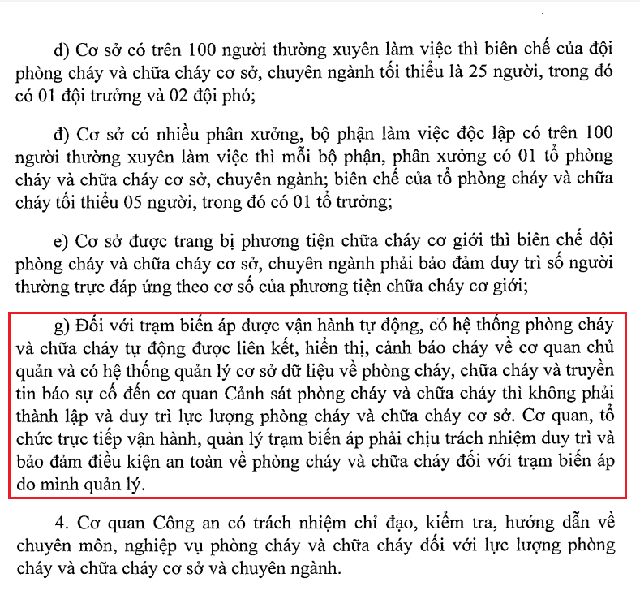
2. CƠ SỞ PHÁP LÝ
Nghị định 136/2020/NĐ-CP ngày 24/11/2020 của Chính phủ có quy định việc lắp đặt thiết bị truyền tin cảnh báo cháy nhanh tại các Cơ sở thuộc diện quản lý về PCCC
Điểm g, khoản 3 Điều 31 đối với các trạm biến áp hoạt động tư động phải có hệ thống quản lý dữ liệu về PCCC và truyền tin báo sự cố kết nối với cơ quan cảnh sát PCCC.

Slide 8
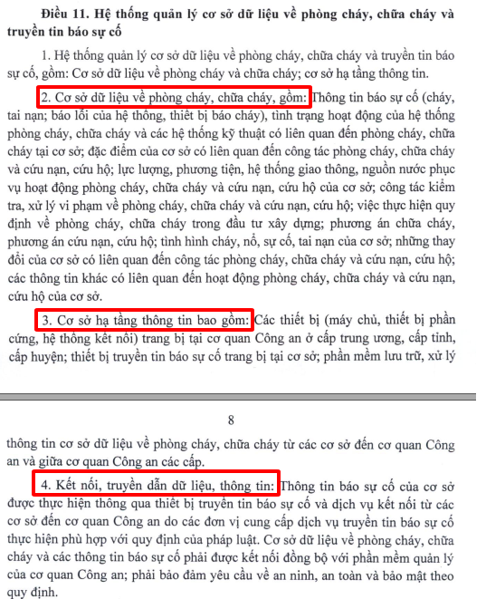
2. CƠ SỞ PHÁP LÝ
Thông tư 149/2020/TT-BCA ngày 31/12/2020 của Bộ công an có quy định chi tiết về việc lắp đặt hệ thống quản lý dữ liệu về PCCC và truyền tin báo sự cố tại các Cơ sở thuộc diện quản lý về PCCC
Theo điều 11 quy định về Hệ thống quản lý cơ sở dữ liệu về phòng cháy, chữa cháy và truyền tin báo sự cố, Công ty Cổ phần Safefire cam kết “Hệ thống truyền tin cảnh báo cháy nhanh ” đáp ứng được tất cả các yêu cầu theo quy định.

Slide 9
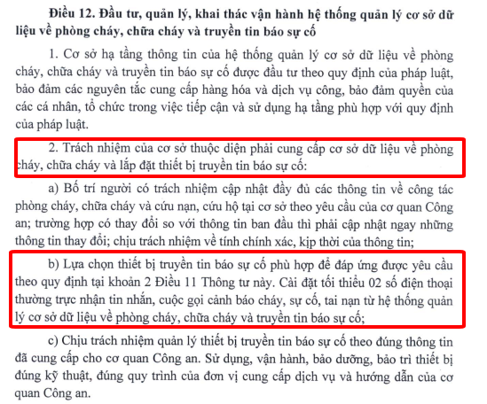
2. CƠ SỞ PHÁP LÝ
Thông tư 149/2020/TT-BCA ngày 31/12/2020 của Bộ công an có quy định chi tiết về việc lắp đặt hệ thống quản lý dữ liệu về PCCC và truyền tin báo sự cố tại các Cơ sở thuộc diện quản lý về PCCC
Theo điều 12 Thông tư 149/2020/TT-BCA yêu cầu các cơ sở, công trình có trách nhiệm triển khai lắp đặt thiết bị giám sát và truyền tin báo sự cố kết nôi đến cơ quan PCCC.
Hiệu lực thi hành của thông tư 149/2020/TT-BCA là ngày 20/12/2021

Slide 10
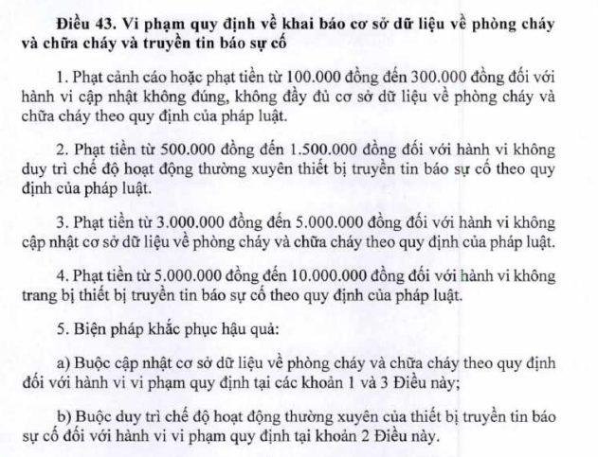
2. CƠ SỞ PHÁP LÝ
Nghị định 144/2021/NĐ-CP ngày 31/12/2021 quy định xử phạt VPHC trong lĩnh vực an ninh, trật tự, an toàn xã hội và PCCC
Tại điều 43 của Nghị định 144/2021/NĐ-CP có hiệu lực từ ngày 01/01/2022 quy định xử phạt hành chính về cập nhập Cơ sở dữ liệu về PCCC và truyền tin báo sự cố

Slide 11
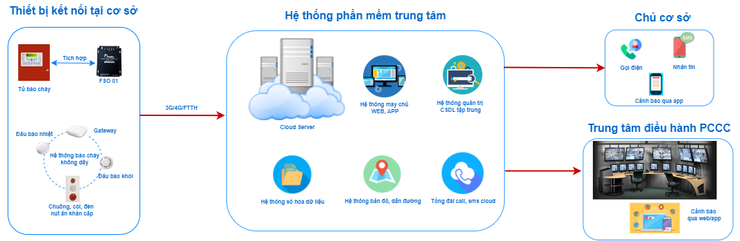
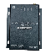
3. GIẢI PHÁP CÔNG NGHỆ
Hệ thống truyền tin cảnh báo cháy nhanh là hệ thống giám sát, cảnh bảo sớm và thông minh ứng dụng công nghệ 4.0 cho cảnh sát PCCC, doanh nghiệp, cá nhân sử dụng trên đa nền tảng với mục tiêu phòng tránh cháy nổ, an toàn cho con người và tài sản.
Hệ thống bao gồm:
Thiết bị truyền tin được lắp đặt tại các Cơ sở
Hệ thống giám sát cảnh báo cháy nhanh: Thiết bị vận hành, Phần mềm điều khiển, phần mềm giám sát bằng “Bản đồ số” và giải pháp trung tâm

Slide 12
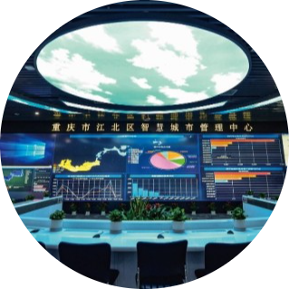


3. GIẢI PHÁP CÔNG NGHỆ
Hệ thống giám sát, truyền tin cảnh báo cháy nhanh thu thập tín hiệu cảnh báo cháy từ tủ báo cháy hoặc từ các cảm biến (nhiệt, khói, gas, áp suất…) tại các cơ sở, từ đó khi xảy ra sự cố cháy nổ sẽ tự động báo động tại chỗ, gọi điện thoại, gửi tin nhắn SMS cảnh báo tới nhiều số điện thoại khác nhau, đồng thời thông báo qua app và truyền tin cảnh báo về Trung tâm điều hành giám sát PCCC
Giám sát trên màn hình Trung tâm điều hành PCCC
Ứng dụng trên Smartphone cho chủ cơ sở, công trình
Ứng dụng trên nền tảng WEB (Cán bộ PCCC)

Slide 13
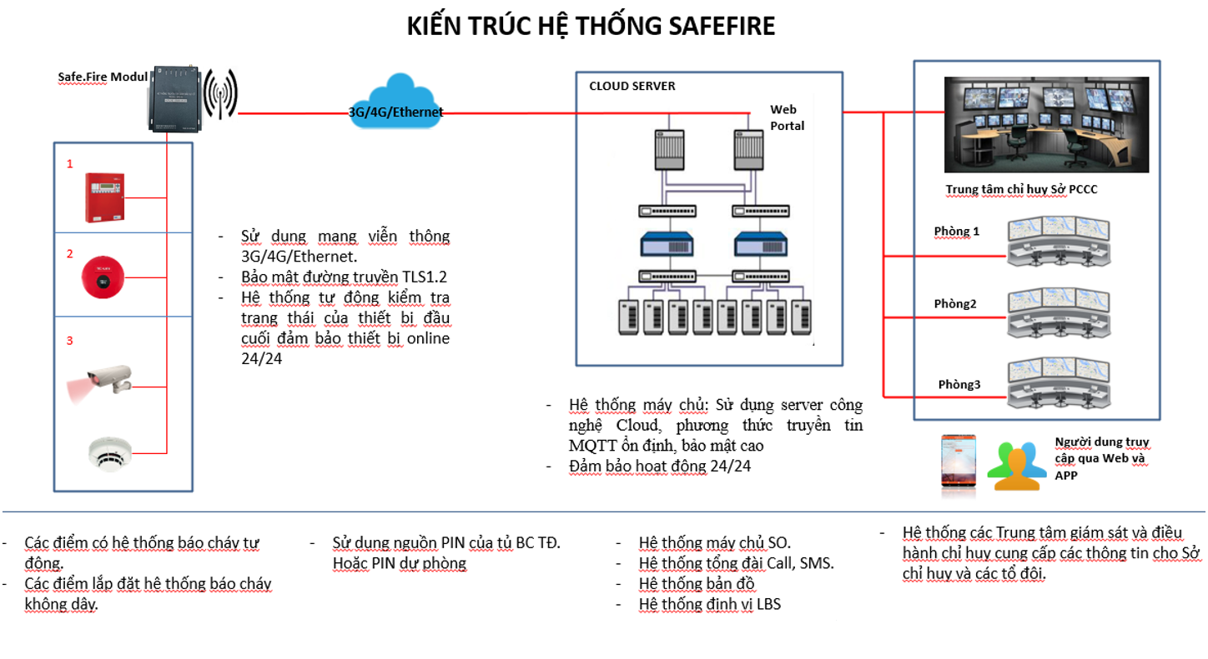
3. GIẢI PHÁP CÔNG NGHỆ

Slide 14
3. GIẢI PHÁP CÔNG NGHỆ
Tính năng hệ thống
Hỗ trợ quản lý các nghiệp vụ PCCC (công cụ, dụng cụ, phương tiện, nhân lực, tài nguyên, quản lý tập trung các hệ thống PCCC...)
Phát hiện và báo cháy theo thời gian thực, báo theo hướng đa đối tượng
Thực hành tập huấn định kỳ hoặc bất thường đảm bảo công tác phòng chống cháy nổ, thống kê số liệu, phân tích đánh giá số liệu
Thông báo khi có bất kỳ sự cố xảy ra (Cháy, nổ, lỗi hệ thống, chập nguồn, lỗi kết nối,…)
Cung cấp thông tin chi tiết điểm cháy: Sơ đồ thiết kế, thoát hiểm, loại hình, hình ảnh …
Hỗ trợ điều hành tác chiến: Báo vị trí cháy, chỉ dẫn đường đi, chỉ dẫn thoát hiểm. Chỉ dẫn tài nguyên chữa cháy...

Slide 15
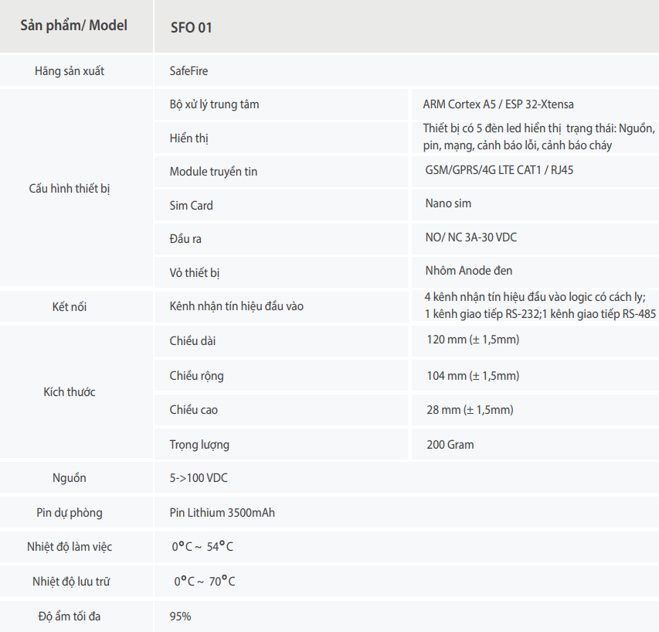
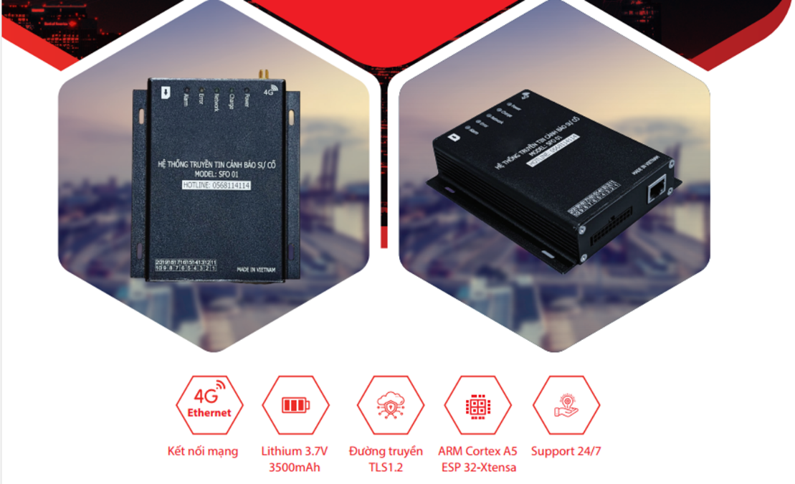
3. GIẢI PHÁP CÔNG NGHỆ
Thiết bị truyền tin cảnh báo cháy nhanh: SFO 01
Kết nối đến tủ báo cháy trung tâm của tất cả các hãng trên thị trường
Tiếp nhận và truyền thông tin về trạng thái báo cháy, báo lỗi…

Slide 16
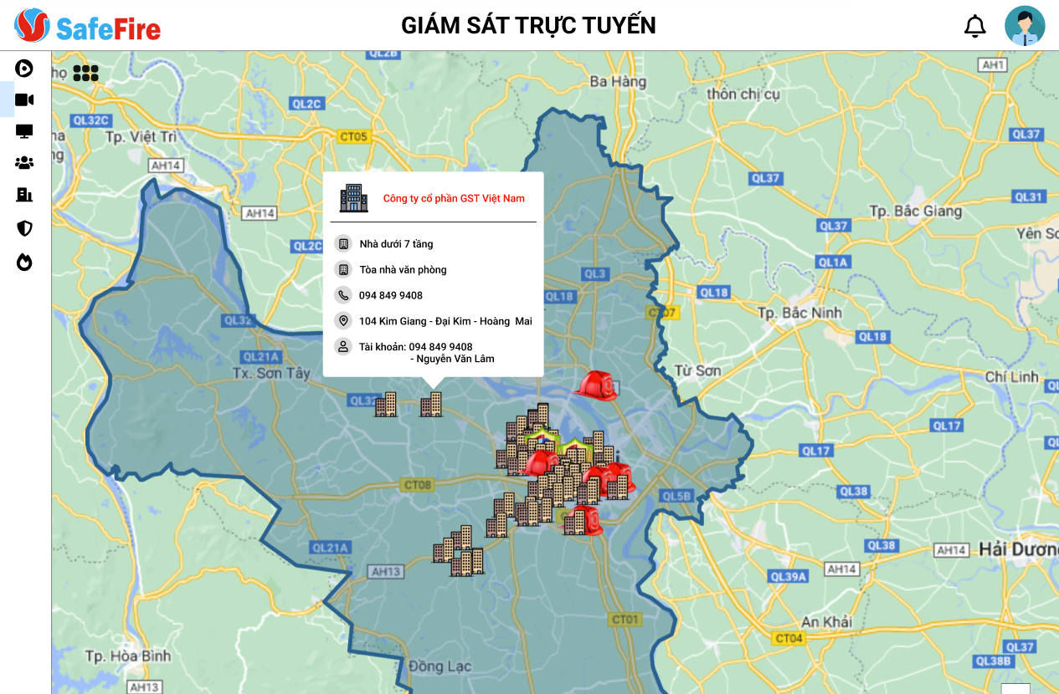
4. GIẢI PHÁP QUẢN LÝ PCCC
Quản lý dữ liệu PCCC
Quản lý giám sát toàn bộ các cơ sở công trình:
Giám sát các thông tin trên nền bản đồ số
Giám sát các cơ sở, công trình, cơ quan PCCC trên toàn quốc

Slide 17
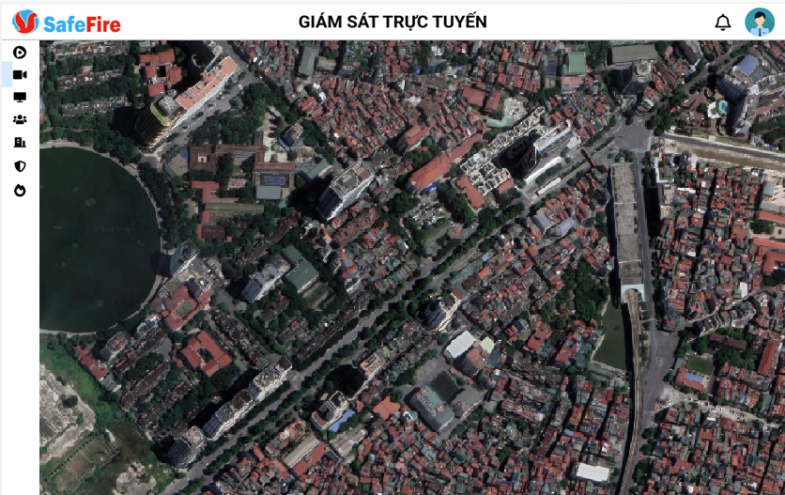
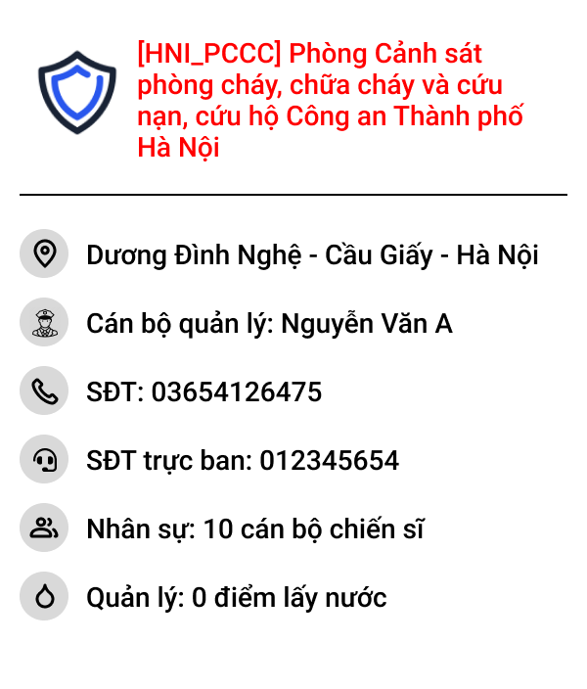
4. GIẢI PHÁP QUẢN LÝ PCCC
Giám sát các thông tin trực quan bằng bản đồ vệ tinh

Slide 18
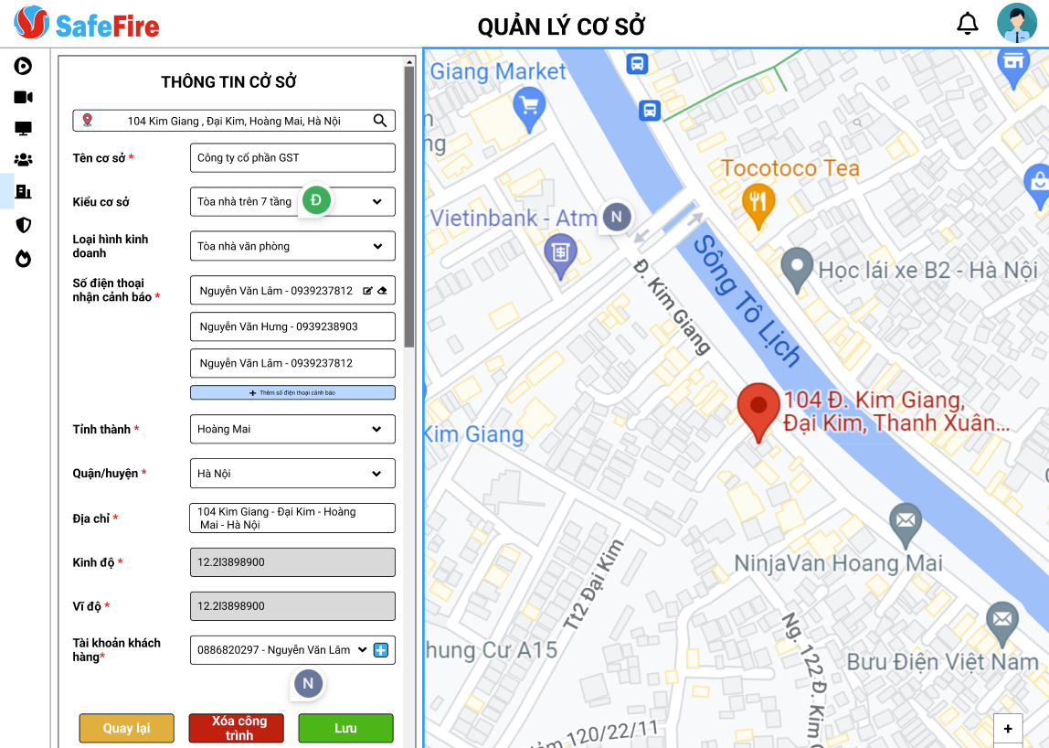
4. GIẢI PHÁP QUẢN LÝ PCCC
Quản lý dữ liệu các cơ sở, công trình
Quản lý vị trí, địa điểm cơ sở
Số điện thoại báo sự cố
Các thông tin liên kết CS PCCC tại địa bàn

Slide 19
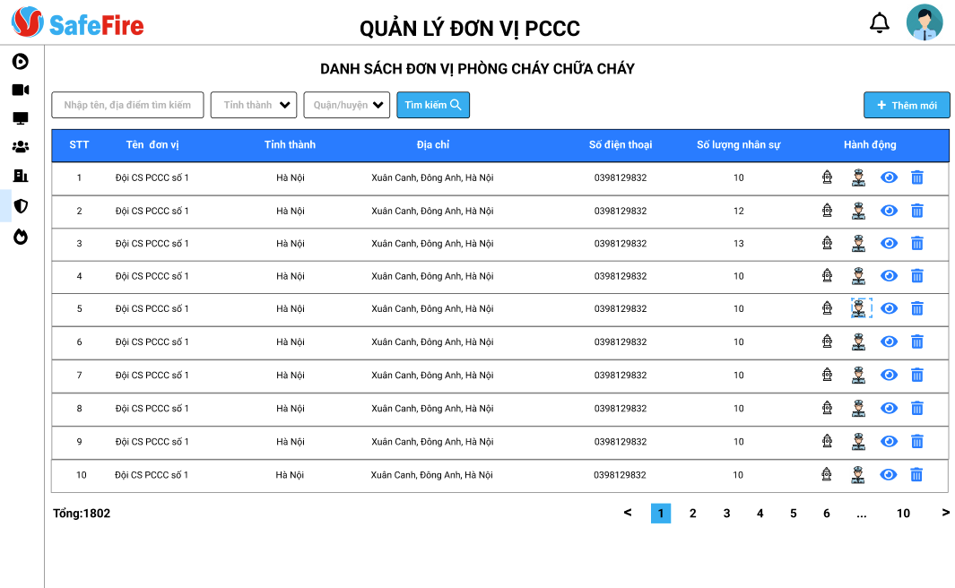
4. GIẢI PHÁP QUẢN LÝ PCCC
Quản lý các đơn vị PCCC

Slide 20
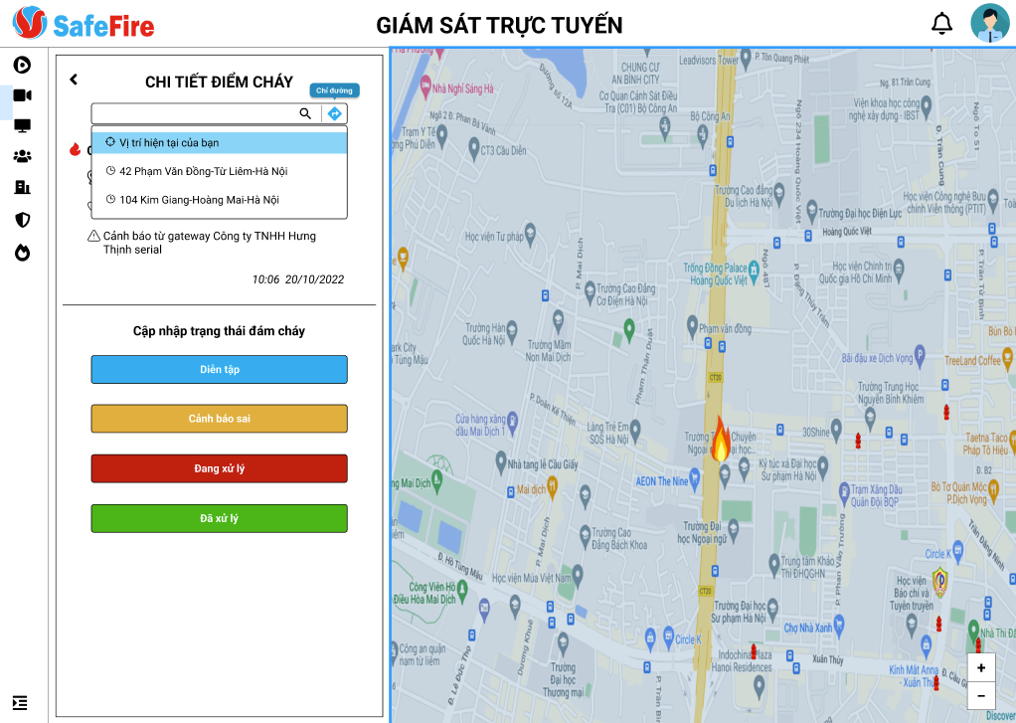
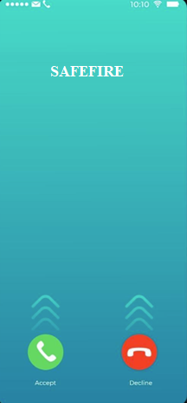
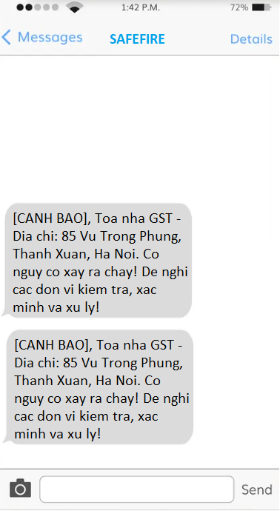
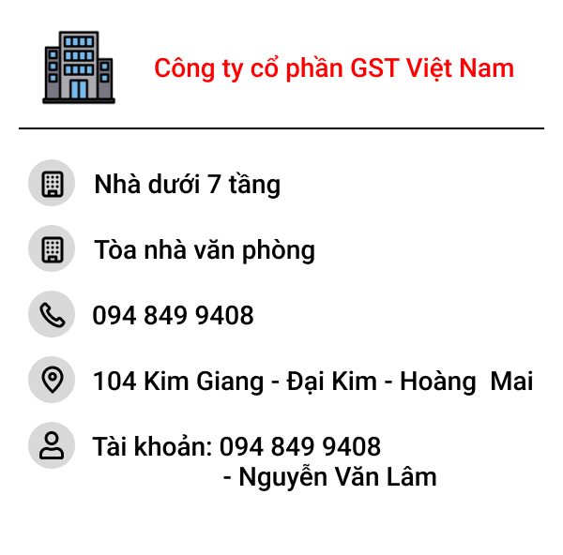
5. GIẢI PHÁP CẢNH BÁO CHÁY NHANH
Khi có cảnh báo nguy cơ cháy nổ tại cơ sở

Slide 21
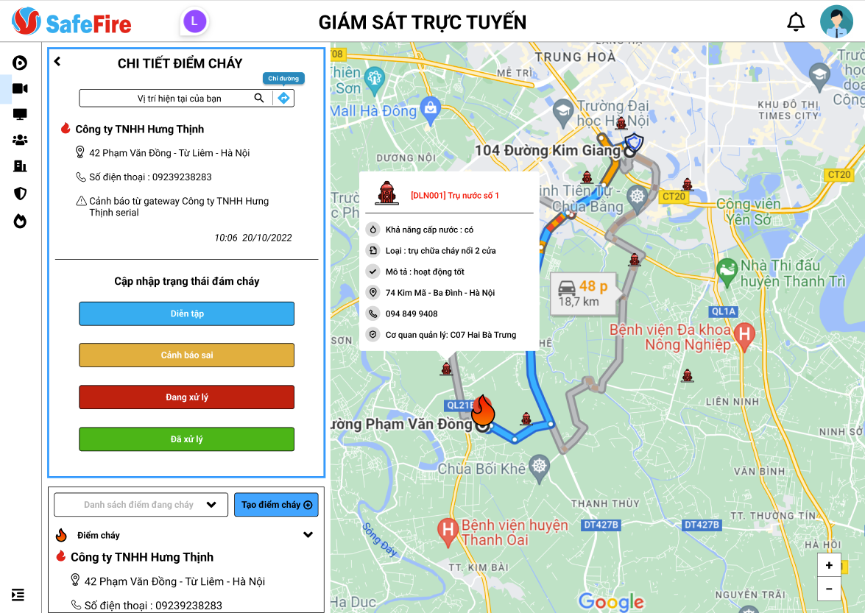
5. GIẢI PHÁP CẢNH BÁO CHÁY NHANH
Hỗ trợ xử lý triển khai công tác PCCC tại điểm cháy
Hiển thị đầy đủ các thông tin:
Vị trí các Đội cảnh sát PCCC và CNCH gần nhất và đường đi ngắn nhất đến cơ sở;
Vị trí các họng, trụ nước chữa cháy quanh khu vực cơ sở;
Thông tin của các lực lượng phối hợp cứu nạn, cứu hộ như: cảnh sát trật tự, công an phường, điện lực, bệnh viện, cảnh sát giao thông;
Vị trí GPS các xe chữa cháy được điều động di chuyển trên nền bản đồ số;

Slide 22
6. PHƯƠNG ÁN TRIỂN KHAI
Phương án 01:
Triển khai tại Phòng Cảnh sát PCCC&CNCH Công an tỉnh (PC07)
Triển khai lắp đặt Hệ thống giám sát cảnh báo cháy nhanh tại Trung tâm thông tin chỉ huy 114 thuộc Phòng Cảnh sát PCCC&CNCH Công an tỉnh, bao gồm:
Phần mềm điều khiển, phần mềm giám sát bằng “Bản đồ số” và giải pháp trung tâm
Màn hình giám sát lớn
Máy tính PC cấu hình cao chạy phần mềm
Hệ thống loa cảnh báo sự kiện
Các phụ kiện đi kèm
TT | Mô tả sản phẩm | ĐVT | Số lượng
I. | Trang thiết bị phần cứng
1 | Cây máy tính bàn đồng bộ Dell/HP: - CPU: Core i7 - Ram: 8GB - Ổ cứng: 512 GB SSD | Bộ | 2
2 | Bộ bàn phím và chuột | Bộ | 2
3 | Màn hình máy tính giám sát hệ thống: | Bộ | 4
 | - Kích thước: 23”
 | - Độ phân giải: 1920*1080 chất lượng HD
4 | Hệ thống loa cảnh báo sự kiện 2.1; Còi chuông | Bộ | 1
5 | Màn hình giám sát 65 inch hoặc ghép 4 tấm | Bộ | 1
6 | Cấp nguồn dự phòng UPS cung cấp nguồn điện | Cái | 1
7 | Gói phụ kiện: Dây điện, Dây HDMI, Bộ chia cổng kết nối, gói lắp đặt, các vật tư khác,…. | Gói | 1
II. | Phần mềm
1 | Cài đặt Phần mềm điều khiển, phần mềm giám sát bằng “Bản đồ số” và giải pháp trung tâm | Gói | 1

Slide 23
6. PHƯƠNG ÁN TRIỂN KHAI
Phương án 02:
Triển khai tại Đội Cảnh sát PCCC&CNCH ở các Quận/Huyện
Triển khai lắp đặt Hệ thống giám sát cảnh báo cháy nhanh tại Trung tâm thông tin chỉ huy 114 thuộc Đội Cảnh sát PCCC&CNCH ở các Quận/Huyện, bao gồm:
Phần mềm điều khiển, phần mềm giám sát bằng “Bản đồ số” và giải pháp trung tâm
Màn hình giám sát lớn
Máy tính PC cấu hình cao chạy phần mềm
Hệ thống loa cảnh báo sự kiện
Các phụ kiện đi kèm
TT | Mô tả sản phẩm | ĐVT | Số lượng
I. | Trang thiết bị phần cứng
1 | Cây máy tính bàn đồng bộ Dell/HP: - CPU: Core i5 - Ram: 8GB - Ổ cứng: 512 GB SSD | Bộ | 1
2 | Bộ bàn phím và chuột | Bộ | 1
3 | Màn hình máy tính giám sát hệ thống: - Kích thước: 24” - Độ phân giải: 1920*1080 chất lượng HD | Bộ | 1
4 | Hệ thống loa cảnh báo sự kiện 2.1; Còi chuông | Bộ | 1
5 | Màn hình tivi 40-50inch | Bộ | 1
6 | Cấp nguồn dự phòng UPS cung cấp nguồn điện | Cái | 1
7 | Gói phụ kiện: Dây điện, Dây HDMI, Bộ chia cổng kết nối, gói lắp đặt, các vật tư khác,…. | Gói | 1
II. | Phần mềm
1 | Cài đặt Phần mềm điều khiển, phần mềm giám sát bằng “Bản đồ số” và giải pháp trung tâm | Gói | 1

Slide 24
6. PHƯƠNG ÁN TRIỂN KHAI
Phương án 03:
Triển khai tại Đội Cảnh sát PCCC&CNCH của Chủ cơ sở; Chủ đầu tư các dự án: Khu đô thị, KCN, Chuỗi hệ thống nhà văn phòng, Chuỗi siêu thị……
Phần mềm điều khiển, phần mềm giám sát bằng “Bản đồ số” và giải pháp trung tâm
Màn hình giám sát lớn
Máy tính PC cấu hình cao chạy phần mềm
Hệ thống loa cảnh báo sự kiện
Các phụ kiện đi kèm
TT | Mô tả sản phẩm | ĐVT | Số lượng
I. | Trang thiết bị phần cứng
1 | Cây máy tính bàn đồng bộ Dell/HP: - CPU: Core i5 - Ram: 8GB - Ổ cứng: 512 GB SSD | Bộ | 1
2 | Bộ bàn phím và chuột | Bộ | 1
3 | Màn hình máy tính giám sát hệ thống: - Kích thước: 24” - Độ phân giải: 1920*1080 chất lượng HD | Bộ | 1
4 | Hệ thống loa cảnh báo sự kiện 2.1; Còi chuông | Bộ | 1
5 | Màn hình tivi 40-50inch | Bộ | 1
6 | Cấp nguồn dự phòng UPS cung cấp nguồn điện | Cái | 1
7 | Gói phụ kiện: Dây điện, Dây HDMI, Bộ chia cổng kết nối, gói lắp đặt, các vật tư khác,…. | Gói | 1
II. | Phần mềm
1 | Cài đặt Phần mềm điều khiển, phần mềm giám sát bằng “Bản đồ số” và giải pháp trung tâm | Gói | 1

Slide 25
TRÂN TRỌNG
CẢM ƠN !

